Slide 1



組員:
資工三甲 １１１１０３２０３１ 白育憲
微處理機
期末報告
資工三甲 １１１１０３２０２３ 黃汎瑞
資工三甲 １１１１０３２０３２ 吳崇瑜
1

Slide 2




目錄
主題
動機與目的
元件介紹
電路圖
程式碼
實作展示
心得與感想
未來展望
2

Slide 3
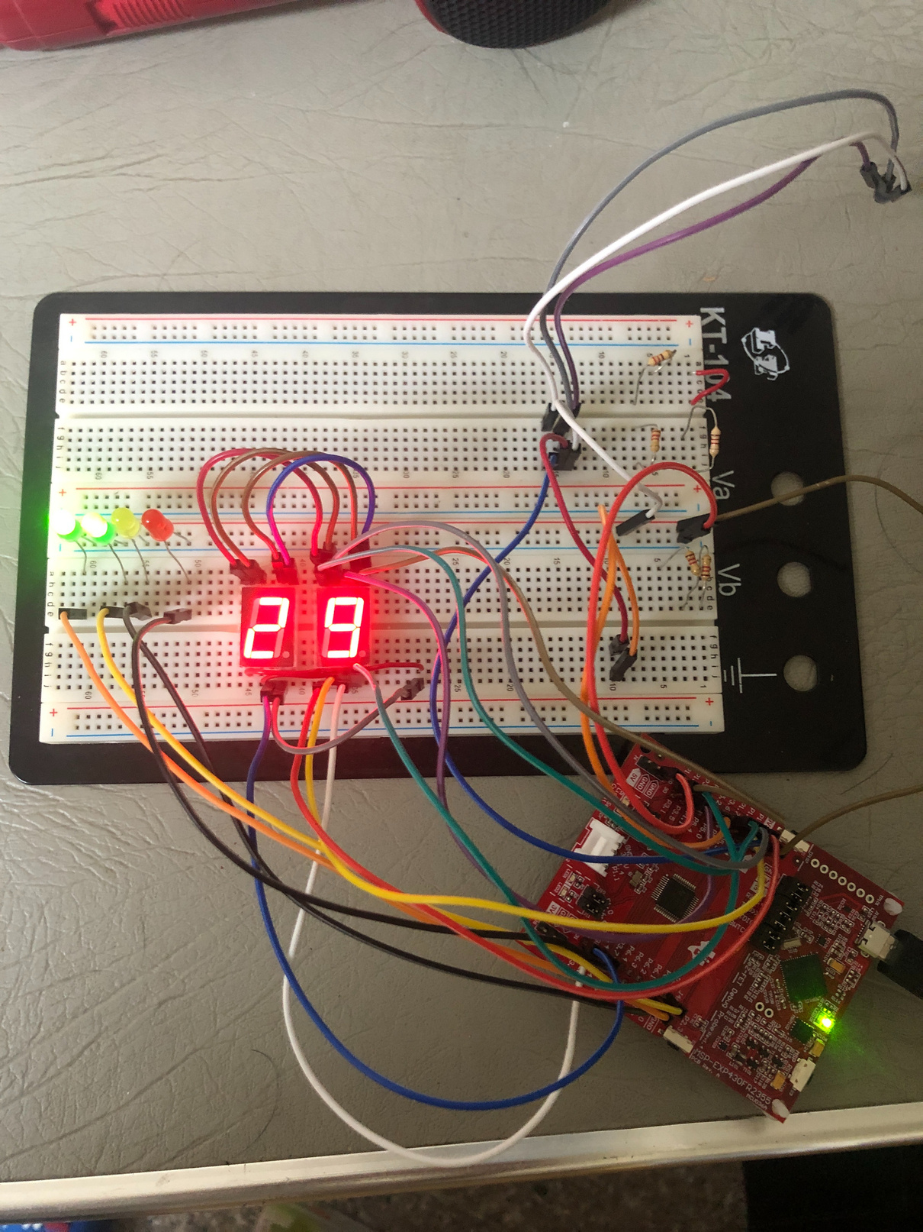
主題
利用ＭＳＰ－ＥＸＰ４３０ＦＲ２３５５跟ＬＭ３５ＤＺ溫度感測元件、ＬＥＤ燈泡、七段顯示器製作出一個溫度越高燈泡就亮越多還有溫度顯示的效果
3

Slide 4


動機與目的
我們覺得溫度感測的實用性比較高也比較貼近生活,所以我們把在微處理機課堂上學到的LED發光的效果跟原理技術,融入到實際應用中,只要溫度越高燈泡就亮越多
這個實作也讓我們學習到如何用LM35DZ所偵測到的溫度高低來控制燈泡發光的數量還有原本所學的燈泡控制
4

Slide 5
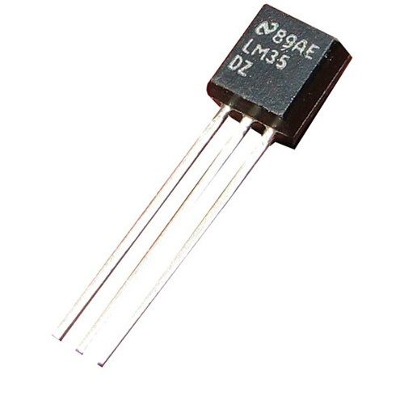
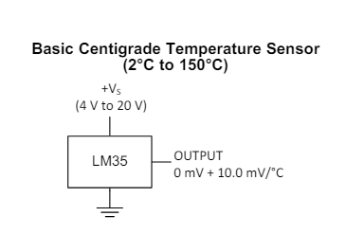
感測器
LM35是一顆溫度感測器，其輸出電壓與攝氏溫度呈線性關係，0℃時輸出為0V，每升高1℃，輸出電壓增加10mV
5

Slide 6
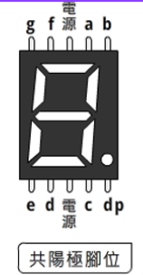
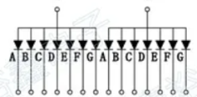
七段顯示器為常用顯示數字的電子元件。藉由七個發光二極體以不同組合來顯示數字
七段顯示器
6

Slide 7
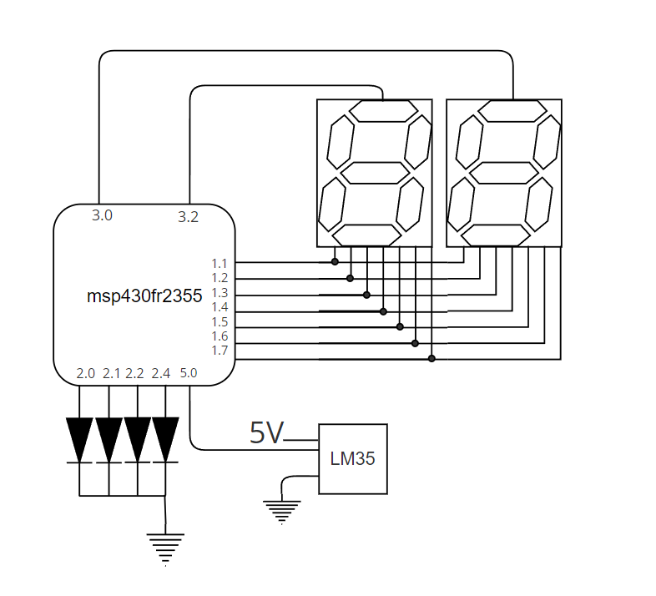
電路圖
5.0腳位對應ADC的A8
上次實作發現無法讀出正確數值，
發現是因為led和lm35接地會干擾，這次分開接修復這個問題
兩個七段顯示器接再一起可以減少接，
一開一關重複閃爍來顯示2位數，
3.0控制十位，3.2控制個位
其他接1.1~1.7
2.0 2.1 2.2 2.4 控是led開關
7

Slide 8
中斷
程式流程圖
更新溫度
開始
亮1個燈泡
溫度<30
true
初始化led,adc
timer,顯示器
關閉顯示器
false
溫度30~50
亮2個燈泡
顯示十位
true
主迴圈
false
等待0.01秒
亮3個燈泡
關閉顯示器
溫度50~70
true
等待0.01秒
false
顯示個位
溫度>70
亮4個燈泡
返回主迴圈
8

Slide 9
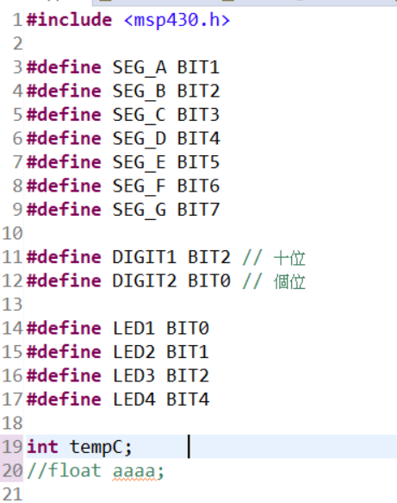
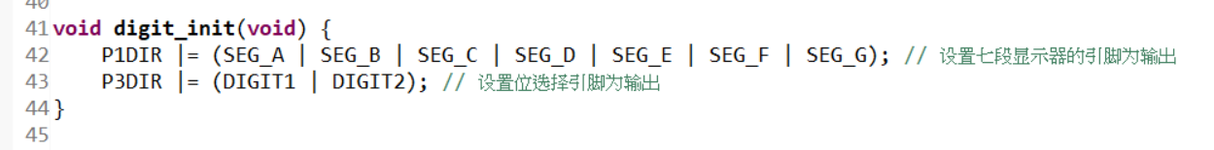
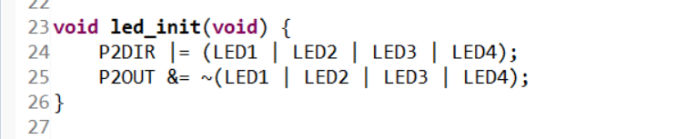
程式碼
宣告七段顯示器和控制腳位
Led燈腳位
溫度變數 tempC
9

Slide 10
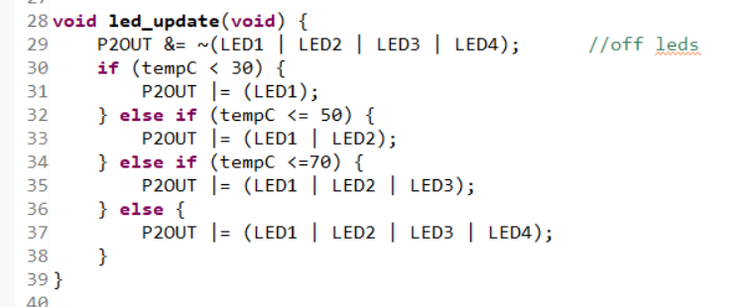
程式碼
IF判斷式判別燈泡亮燈數量
10

Slide 11
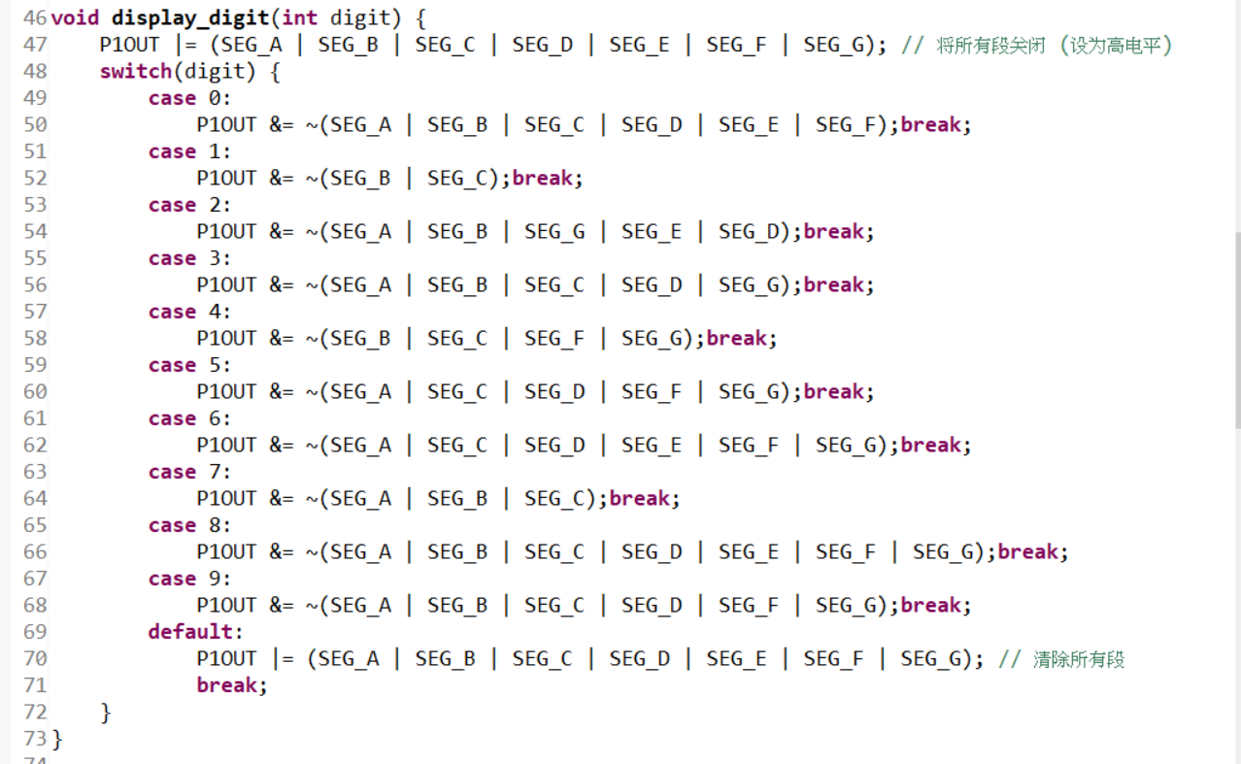
程式碼
共陽七段顯示器數字顯示
輸出0亮燈
11

Slide 12
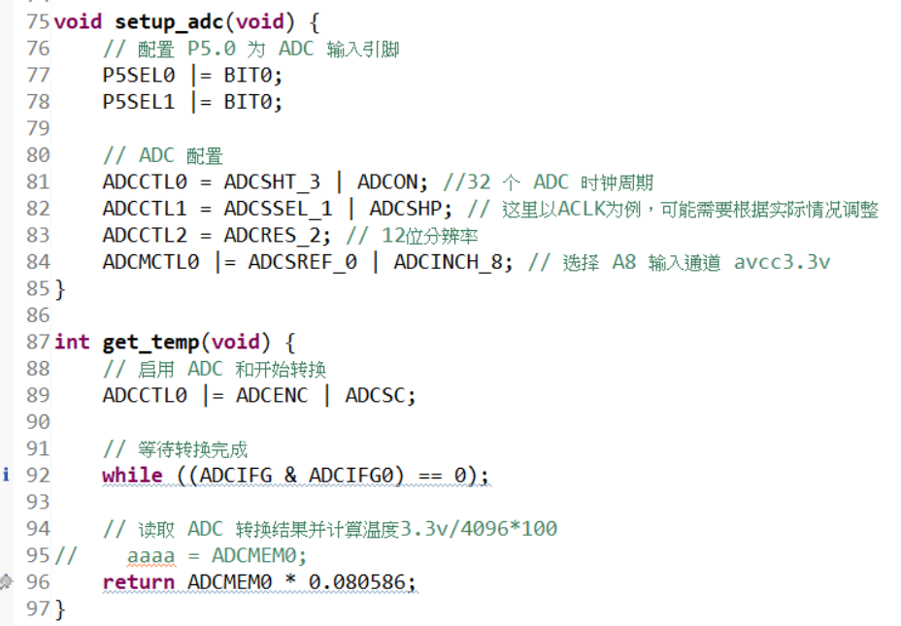
程式碼
配置ADC
5.0腳位對應A8
3.3V為外部參考電壓
330/4095=0.080586
12

Slide 13
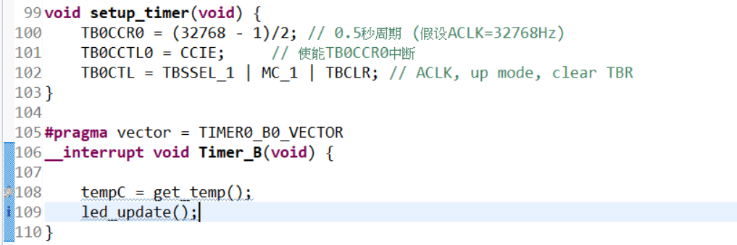
程式碼
定時
0.5秒觸發中斷，呼叫get_temp
更新溫度和led
13

Slide 14
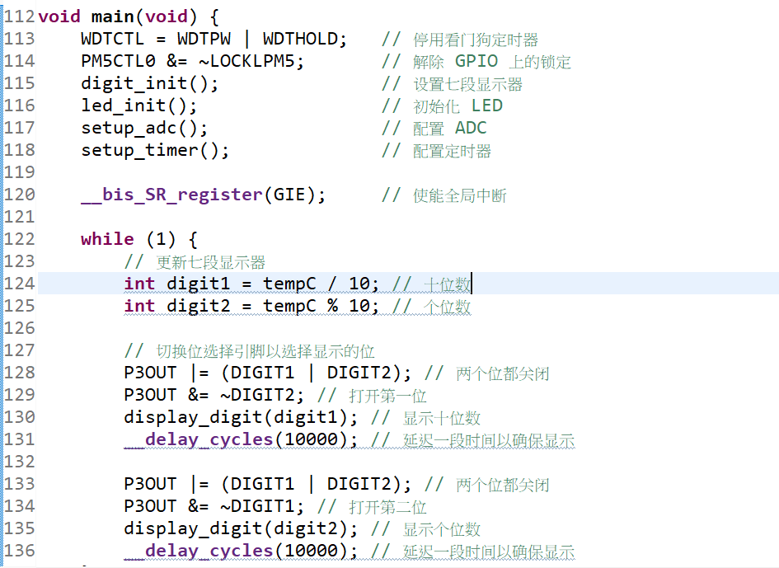
程式碼
關閉看門狗
初始化配置
利用視覺暫留快速的切換來達到顯示2位數的效果
14

Slide 15
實作展示
15

Slide 16

Chatgpt
chatgpt 對這次簡報非常有幫助很多不懂得都問他，
但是也有小問題，像是他計時用timerA但是fr2355沒有，
丟給他錯誤碼還是無法解決，需要自己找答案
16

Slide 17
心得感想
1111032023 黃汎瑞:加上兩個七段顯示器因此也需要新增新的腳位定義，雖然電路拼接變得更複雜，但是也更可以熟悉硬體的組裝還有腳位設計圖的分析。
1111032031 白育憲:針對程式的部分進行改寫，設定了七段顯示器的程式碼，能讓溫度真測變成數字讓我們更了解溫度的變動。
1111032032 吳崇瑜:做這專題確實有點難度，但好在有CHAT GPT的幫忙，能夠讓專案順利進行。
17

Slide 18

未來展望
在未來，這個溫度監測與顯示系統有著廣泛的應用前景。它可以應用於家庭自動化系統，讓使用者能夠輕鬆監測室內溫度並控制相應設備，如空調或暖氣。同時，監控的溫度，以預防失火。通過不斷優化和擴展，它有望成為一個可靠的、多功能的解決方案，為各種應用場景提供溫度監測和控制功能。
18

Slide 19

分工
1111032023 黃汎瑞: 簡報製作、主題構想、電路製作(30%)
1111032031 白育憲:程式編輯、電路設計、電路製作(50%)
1111032032 吳崇瑜:簡報製作、主題構想(20%)
19

Slide 20

報告結束
謝謝各位
20

